Slide 1

احراز هویت کاربران در Spring Boot با Keycloak
تهیه شده توسط دانشجویان دانشکده کامپیوتر دانشگاه صنعتی شریف:
مبینا رشیدی
مهسا حاجی رحیمی
فربد فتاحی
درس برنامه سازی وب (ترم پاییز 1403)

Slide 2
مقدمه: امنیت و احراز هویت
چالش‌های احراز هویت
اهمیت امنیت
پیاده‌سازی سیستم‌های احراز هویت، به ویژه برای برنامه‌های پیچیده و با تعداد زیاد کاربران، می‌تواند چالش‌برانگیز باشد.
امنیت در برنامه‌های نرم‌افزاری، به ویژه در برنامه‌هایی که با اطلاعات حساس کار می‌کنند، حیاتی است. احراز هویت و مجوزدهی دقیق برای حفاظت از داده‌ها و جلوگیری از دسترسی غیرمجاز ضروری است. همچنین به کمک احراز هویت می‌توان تجربیات شخصی سازی شده برای کاربر ها فراهم کرد.

Slide 3

معرفی Keycloak
پروتکل OAuth2
ابزار مدیریت هویت
Keycloak بر پایه پروتکل OAuth2.0 عمل می‌کند، که برای احراز هویت و مجوزدهی کاربران در برنامه‌های وب طراحی شده است.
یک ابزار متن‌باز قدرتمند برای مدیریت هویت و دسترسی در برنامه‌های وب و موبایل است.
مزایای استفاده از Keycloak
پیاده‌سازی ساده، مدیریت کارآمد کاربران، احراز هویت دو عاملی، ادغام با سایر سیستم‌ها و امنیت بالا.

Slide 4

نصب و راه‌اندازی Keycloak
ایجاد Realm
2
نصب Keycloak
1
در Keycloak، نشان دهنده یک حوزه یا مجموعه کاربران و تنظیمات امنیتی خاص است.
به سادگی از طریق Docker یا به عنوان یک برنامه مستقل نصب کنید.
تنظیمات امنیتی
4
ایجاد Client
3
تنظیمات امنیتی مانند مجوزدهی، احراز هویت دو عاملی، و دامنه دسترسی را در Keycloak پیکربندی کنید.
یک برنامه یا API است که به Keycloak برای احراز هویت کاربران متصل می‌شود.

Slide 5

یکپارچه‌سازیKeycloak با Spring Boot
افزودن وابستگی Keycloak
وابستگی Keycloak را به پروژه Spring Boot خود اضافه کنید.
تنظیمات Keycloak
تنظیمات اتصال به Keycloak را در application.properties یا application.yml تنظیم کنید.
تعریف کلاس های امنیتی
کلاس های لازم (مانند Security Config) را جهت پیاده سازی احراز هویت به پروژه اضافه کنید.

Slide 6




استفاده ازKeycloak در برنامه Spring Boot
خروج از سیستم
مجوزدهی
احراز هویت کاربران
با استفاده از Keycloak، امکان خروج از سیستم به طور ایمن را برای کاربران فراهم کنید.
بر اساس نقش‌های کاربر، به آنها دسترسی‌های مختلف به منابع و عملکردهای برنامه را بدهید.
با استفاده از SecurityContext در Spring Boot، هویت کاربر را از Keycloak دریافت کنید.

Slide 7

مزایای استفاده از Keycloak
2
1
مدیریت کارآمد کاربران
امنیت بالا
مدیریت کارآمد کاربران، نقش‌ها و دسترسی‌ها را می‌دهد.
امنیت برنامه‌های شما را افزایش می‌دهد.
4
3
صرفه‌جویی در زمان و هزینه
ادغام با سیستم‌های دیگر
با بسیاری از سیستم‌های دیگر سازگار است.
زمان و هزینه توسعه و نگهداری سیستم‌های احراز هویت را کاهش می‌دهد.

Slide 8
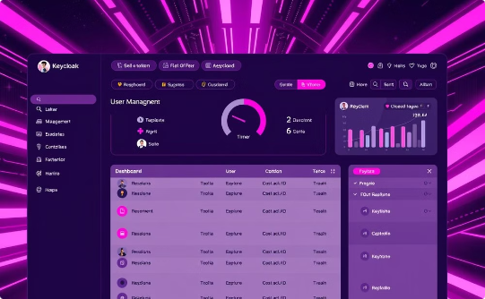
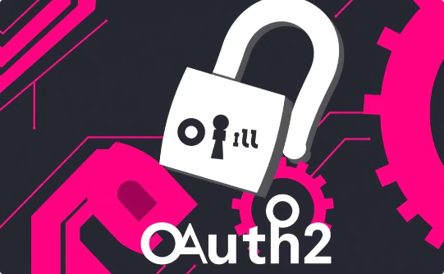

جمع‌بندی
ابزار Keycloak
پروتکل OAuth2
اهمیت احراز هویت
مدیریت مرکزی هویت و دسترسی در برنامه‌ها، برای سادگی و کارایی بیشتر.
استاندارد امن برای احراز هویت و مجوزدهی، به منظور کنترل دسترسی به منابع.
امنیت داده‌های حساس، به لطف احراز هویت قوی، تضمین می‌شود.

Slide 9
منابع و لینک‌ها
https://oauth.net/2/
https://www.keycloak.org/documentation.html
https://www.baeldung.com/security-spring
https://oauth2simplified.com/

